Slide 1
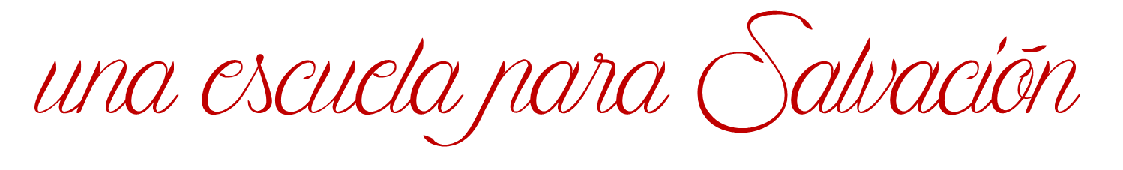








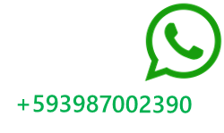
ASDMR ECUADOR
@asdmr.ecuador
(+593) 99 583 8626
Conectados con Dios Ec
Unión Ecuatoriana ASDMR

Slide 2



ADVENTISTA DEL SÉPTIMO DÍA
MOVIMIENTO DE REFORMA

Slide 3


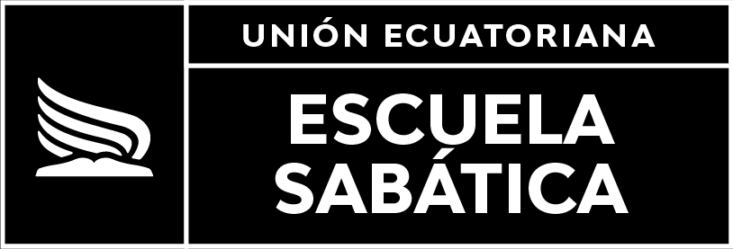
Asiste Puntual
Cada sábado 9:00am (Ecuador) por:
ASDMR ECUADOR
Unión Ecuatoriana ASDMR
Conectados con Dios Ec
Registro de asistencia

Slide 4

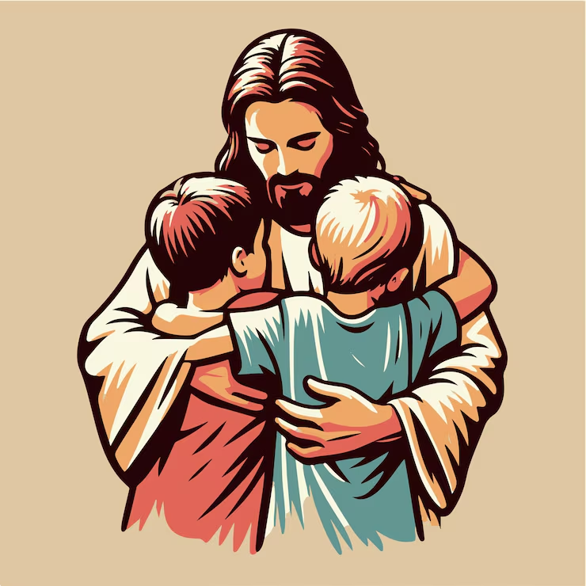
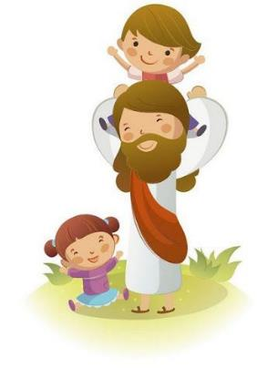

La lección de los niños para hoy es:
  Fortalecidos por el Salvador
Sábado, 7 de noviembre de 2026

Slide 5
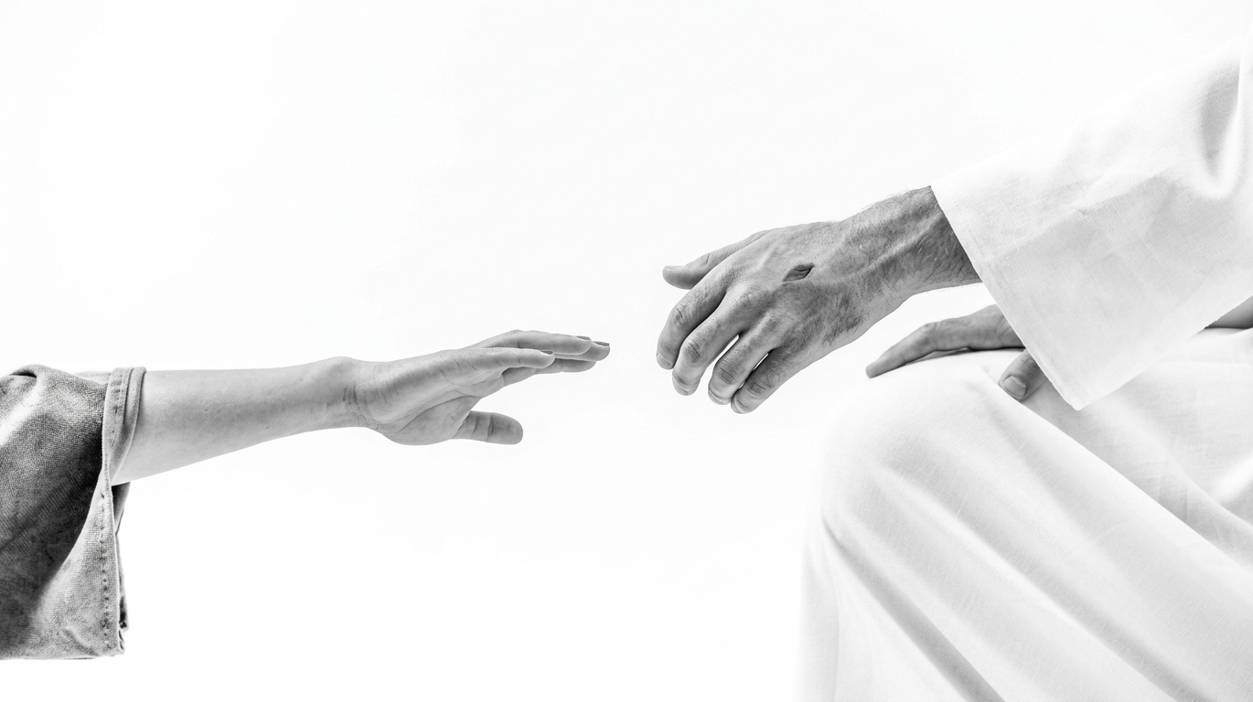
  Fortalecidos por el Salvador
Lección 6
Sábado, 7 de noviembre de 2026

Slide 6



Verso bíblico de memoria
“Por tanto, de la manera que habéis recibido al Señor Jesucristo, andad en él; arraigados y sobreedificados en él, y confirmados en la fe, así como habéis sido enseñados, abundando en acciones de gracias.”
(Colosenses 2:6, 7)
Idea central
“Tenéis el modelo: Cristo Jesús. Andad en sus pisadas y estaréis capacitados para ocupar cualquier puesto que se os llame a desempeñar.”
Fundamentals of Christian Education, pág. 429.
Introducción
Sábado, 7 de noviembre de 2026

Slide 7
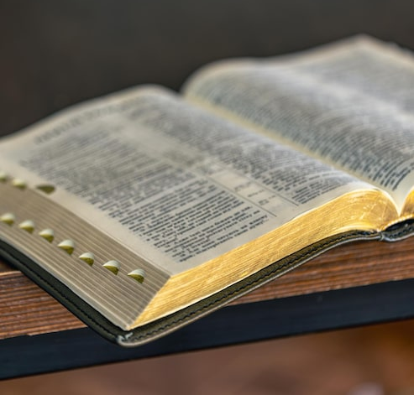
En una época en la que hay tanta información disponible, ¿dónde nos exhorta el apóstol a buscar respuestas?
Pablo nos exhorta a buscar las respuestas en Cristo, en quien están escondidos todos los tesoros de la sabiduría y del conocimiento, por ello, como iglesia…
…debemos examinar toda enseñanza a la luz de las Escrituras, para no dejarnos engañar por filosofías, opiniones o enseñanzas humanas que parecen convincentes, pero que se apartan de la verdad.
Domingo
La Fuente Sólida

Slide 8
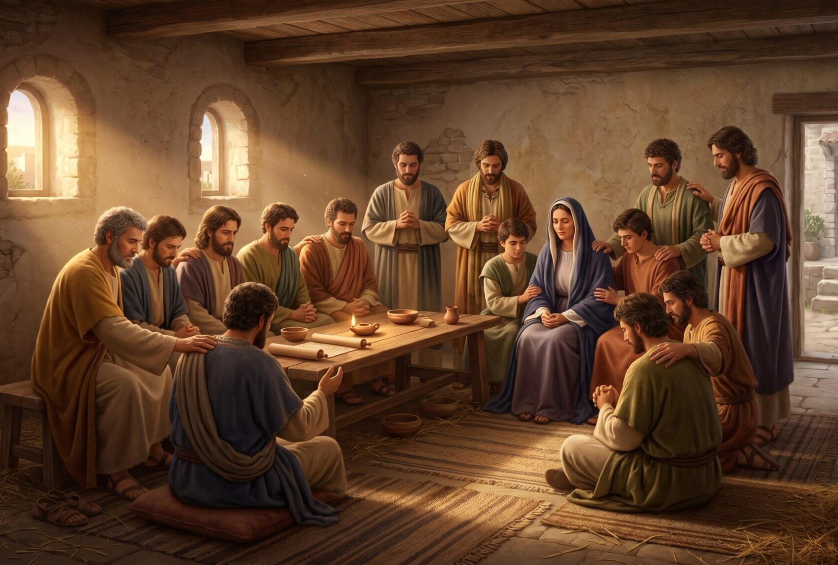
El apóstol los elogia por su buen orden y la firmeza de su fe en Cristo, Pablo reconoce que vivían en armonía y en unidad como iglesia, no desorganizados...
…además resalta que, pese a las influencias del mundo, permanecían arraigados en la fe sin dejarse llevar fácilmente por enseñanzas engañosas.
¿Por qué preciosas cualidades, en específico, el apóstol elogia a los creyentes colosenses?
Domingo
La Fuente Sólida

Slide 9

¿Cómo debemos crecer en cada paso de nuestro caminar cristiano, y cómo debe esto guiarnos también en la educación de la próxima generación?
Debemos crecer continuamente en Cristo, estando arraigados y edificados en Él, y confirmados en la fe mediante el conocimiento y la obediencia a su Palabra…
…así mismo, debemos ayudar a la próxima generación a desarrollar una experiencia personal con Cristo, para que su fe tenga raíces profundas y no dependa únicamente de lo que otros les enseñen.
Lunes
Aprendiendo en el mundo hoy

Slide 10

Debemos tener siempre presente que la sabiduría humana es limitada y no puede estar por encima de la sabiduría de Dios…
…por eso, no debemos aceptar ciegamente las filosofías, teorías o corrientes seculares que contradicen las Escrituras y nos apartan de Cristo…
…nuestra autoridad y fundamento deben ser Cristo y su Palabra, reconociendo a Dios como Creador y confiando en su revelación por encima de los razonamientos humanos.
Considerando la mentalidad secular de hoy, ¿qué perspectiva vital debemos tener siempre presente?
Lunes
Aprendiendo en el mundo hoy

Slide 11
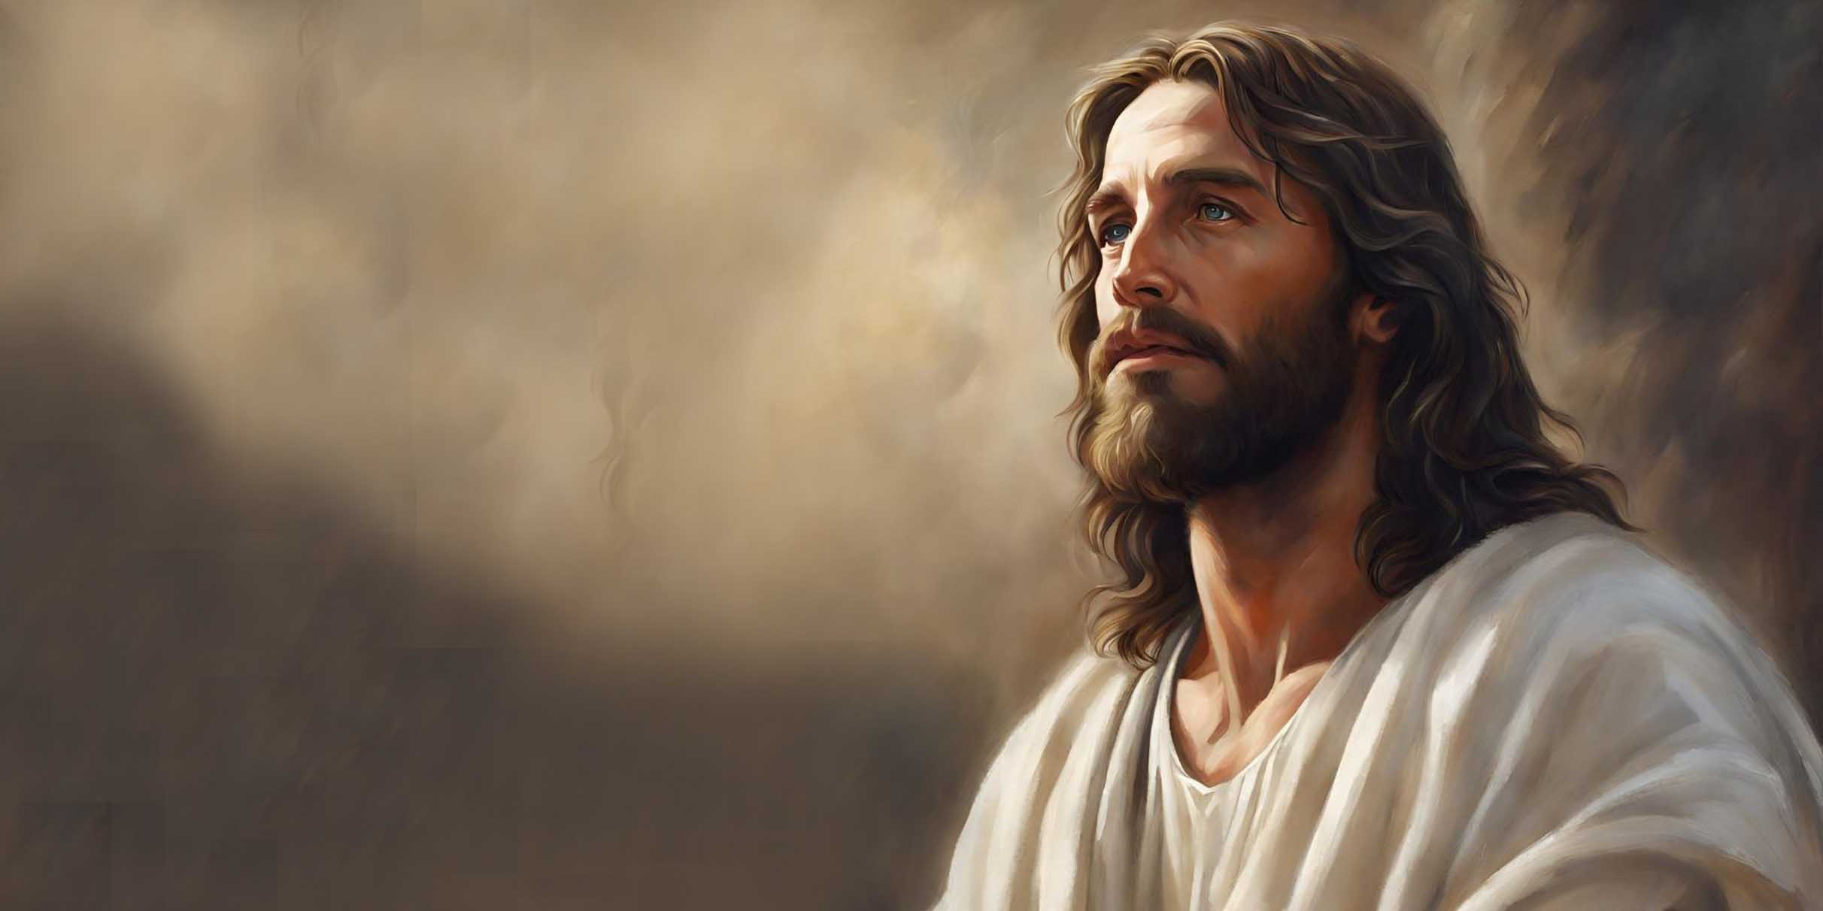
¿Qué debemos comprender acerca de la naturaleza de Cristo?
“El veló su divinidad con la vestidura de la humanidad; pero no se desprendió de su divinidad… Cristo no había cambiado su divinidad por humanidad; sino que revistió su divinidad con humanidad.”
Debemos comprender que Jesucristo es plenamente Dios y plenamente hombre, y en Él habita toda la plenitud de la Deidad, pues nunca dejó de ser divino al asumir la humanidad…
…vivió como ser humano, experimentó nuestras dificultades y fue tentado en todo, pero permaneció sin pecado y sin inclinación alguna hacia el mal.
Martes
Un Salvador completo

Slide 12
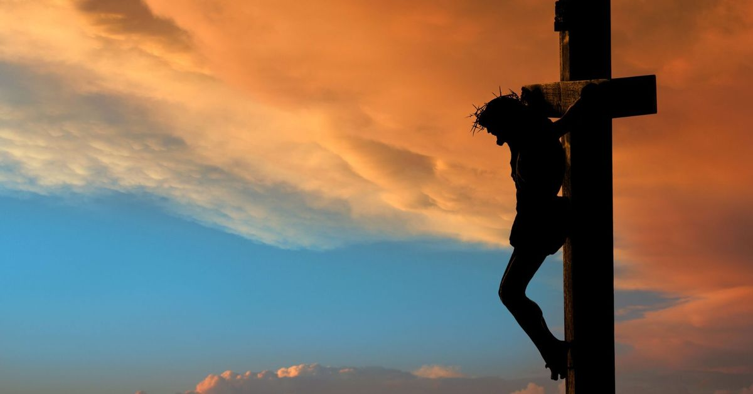
¿Qué revela su poder poderoso y plenamente suficiente para salvarnos?
Jesucristo posee toda autoridad y poder, por lo que no necesitamos buscar en ninguna otra fuente lo que solamente Él puede ofrecernos...
…mediante su obediencia y su obra redentora, Cristo hizo posible la reconciliación entre Dios y la humanidad, permitiéndonos, al permanecer unidos a Él por la fe, participar de la naturaleza divina.
Martes
Un Salvador completo

Slide 13
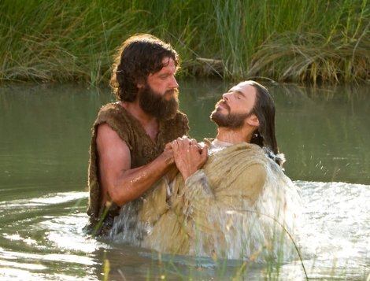
El bautismo representa la muerte a la antigua vida de pecado y el nacimiento a una nueva vida en Cristo...
…es una declaración pública de que renunciamos al mundo y al servicio de Satanás para pertenecer a la familia de Dios...
…al ser bautizados, mediante la fe y el poder del Espíritu Santo, comenzamos una vida de obediencia, transformación y fidelidad al Señor.
Describa la experiencia representada por el bautismo.
Miércoles
Contemplando métodos de Dios

Slide 14
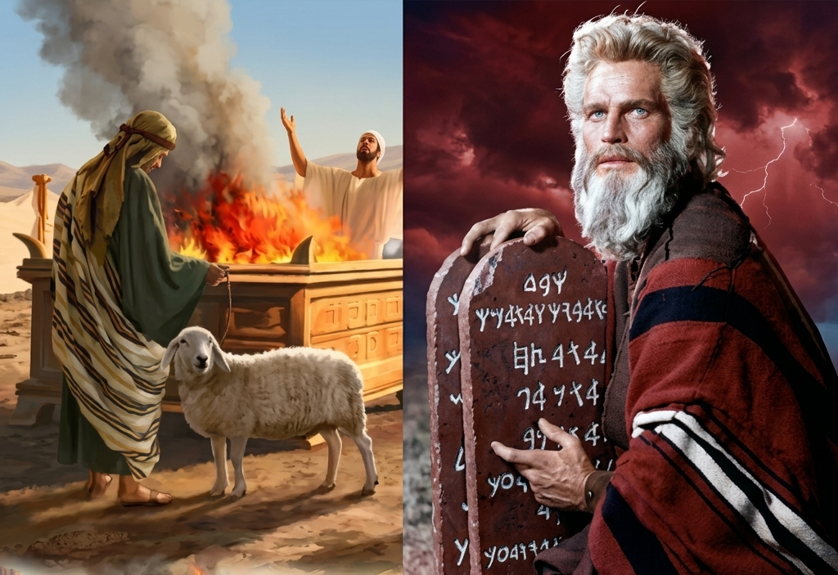
¿Qué debemos entender acerca de aquellas ordenanzas clavadas en la cruz?
Debemos entender que estas corresponden a la ley ceremonial, compuesta por sacrificios, ofrendas y ritos que simbolizaban el sacrificio y la obra de Cristo; estas dejaron de tener vigencia cuando Jesús cumplió…
…su propósito mediante su muerte, sin embargo, esto no significa que la ley de los Diez Mandamientos haya sido abolida, pues la ley moral permanece vigente como expresión del carácter y de la voluntad de Dios.
Miércoles
Contemplando métodos de Dios

Slide 15
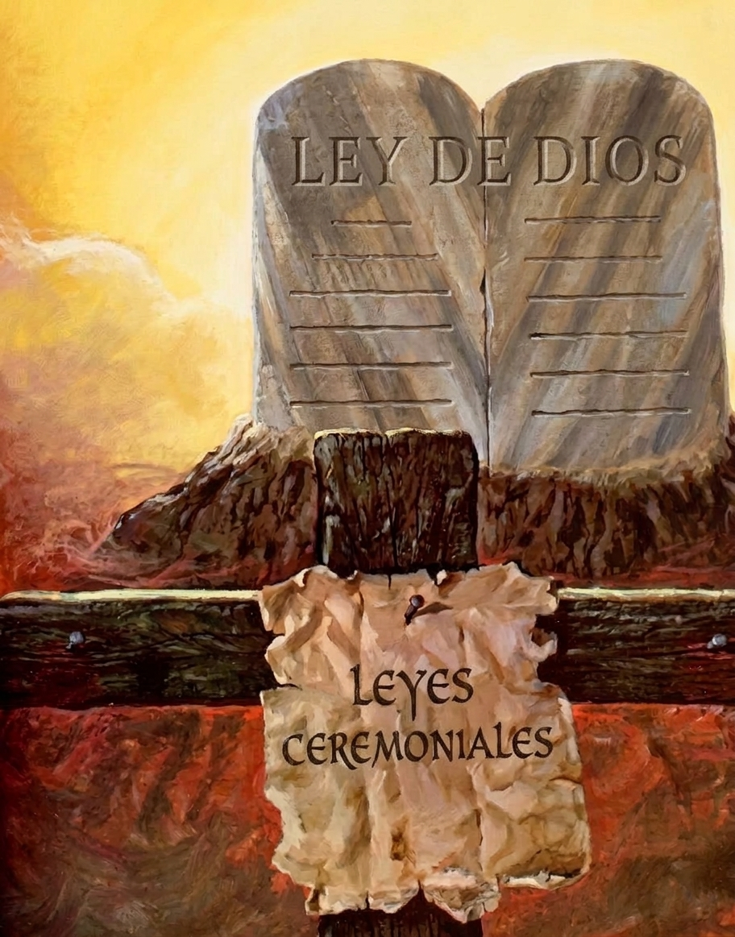
En Colosenses, la palabra “sábado” se refiere a los días de reposo ceremoniales relacionados con las fiestas religiosas de Israel, los cuales eran sombras que señalaban a Cristo y dejaron de tener vigencia cuando Él cumplió su significado…
…en cambio, el sábado del séptimo día, es un día de reposo semanal establecido desde la creación y escrito en los Diez Mandamientos, es un mandato de la ley moral que conmemora la creación y permanece vigente por la eternidad.
En contraste con el sábado del séptimo día en los Diez Mandamientos, ¿en qué contexto diferente aparece también la palabra “sábado” en Colosenses? Explique la diferencia
Jueves
Desarrollando discernimiento

Slide 16
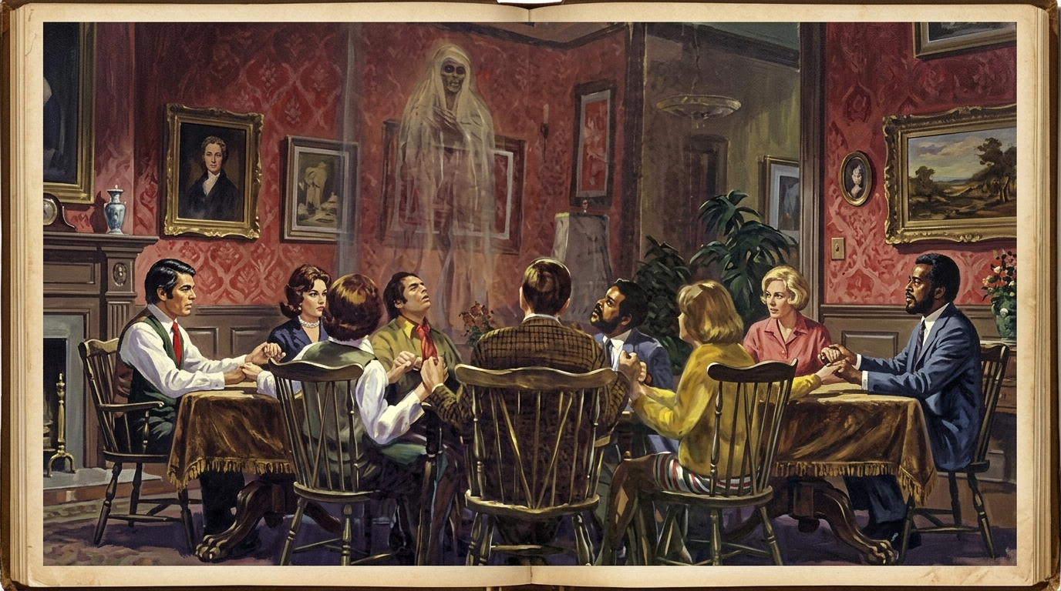
Dé ejemplos de lo que Pablo advierte en Colosenses 2:18–23
Pablo advierte contra el culto a los ángeles, la falsa humildad, las visiones, las enseñanzas basadas en mandamientos humanos y las prohibiciones religiosas que aparentan santidad, pero no transforman el corazón…
…debemos ser cuidadosos con las enseñanzas y prácticas religiosas que se presentan como espirituales, pero que no tienen fundamento bíblico, no debemos dejarnos convencer sin antes haber examinado primero a la luz de la Palabra.
Jueves
Desarrollando discernimiento

Slide 17





En medio de tantas ideas y enseñanzas que pueden confundir nuestra fe, Cristo y su Palabra deben ser siempre nuestra fuente de verdad y sabiduría, no debemos dejarnos llevar por razonamientos humanos.
Nuestro crecimiento cristiano debe ser continuo, permaneciendo arraigados y cimentados en Cristo y en las enseñanzas de su Palabra, para que nuestra vida sea un ejemplo de fe y servicio para las nuevas generaciones.
Cristo tomó nuestra naturaleza humana sin perder su divinidad ni participar del pecado, para convertirse en nuestro perfecto Salvador; por su obediencia y sacrificio hizo posible nuestra redención y reconciliación con Dios.
Dios nos invita, mediante el bautismo, a renunciar al pecado y a una vida alejada de él, para comenzar una nueva experiencia como hijos suyos, apartados de todo aquello que nos separa de su voluntad.
Somos llamados a estudiar las Escrituras con profunda reflexión a fin de permanecer alerta ante las filosofías, los engaños y las falsas enseñanzas que buscan apartarnos de la verdad y debilitar nuestra fe.
Resumen
Afirmo lo que aprendí

Slide 18

Avanzo
Creo que en Cristo encuentro todo lo que necesito para permanecer firme, crecer espiritualmente y vencer.
al tomar buenas decisiones
¡Decido permanecer unido a Jesús, arraigar mi vida en su Palabra y caminar cada día siguiendo sus pasos!
Decisión
Aplico a mi vida lo que aprendí

Slide 19


Soy Mayordomo:
Planifico mi ofrenda
Para transferencias bancarias:
Banco Pacífico
Cuenta Corriente #637254
Banco Pichincha
Cuenta de Ahorros #3735728600
RUC: 1790984362001
ADVENTISTAS DEL SÉPTIMO DÍA MOVIMIENTO DE REFORMA UNION ECUATORIANA
DIEZMOS
OFRENDAS
“Hoy más que nunca, la fidelidad se aferra a la promesa”
Mayordomía
Malaquías 3:10

